Slide 1

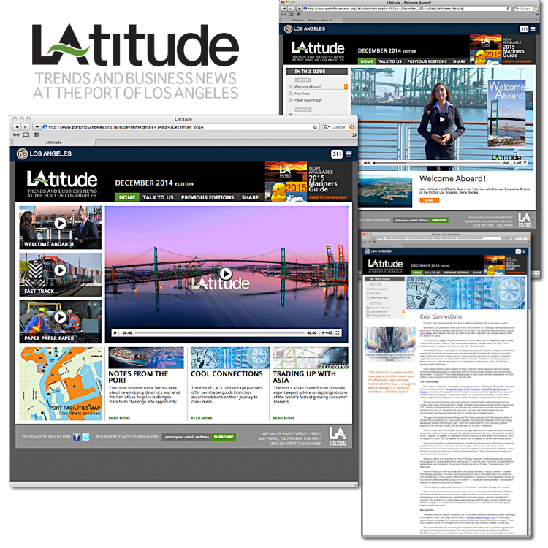
Port of
Los Angeles
LAtitude
Periodicals

